Slide 1
Metode preciznih geodetskih merenja i obrade podataka
NIVELMAN i refrakcija
Prof. dr Vladimir Bulatović vbulat2003@yahoo.com
dr Marko Marković marko_m@uns.ac.rs
Tatjana Budimirov tatjana.kuzmic@uns.ac.rs

Slide 2
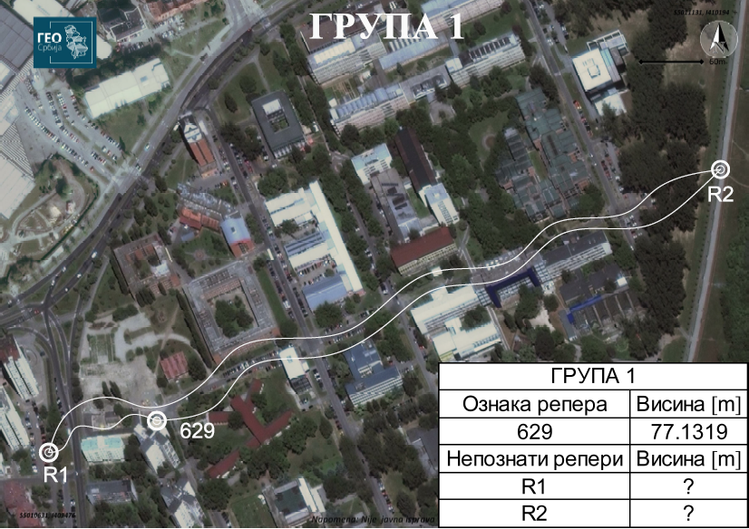

Slide 3
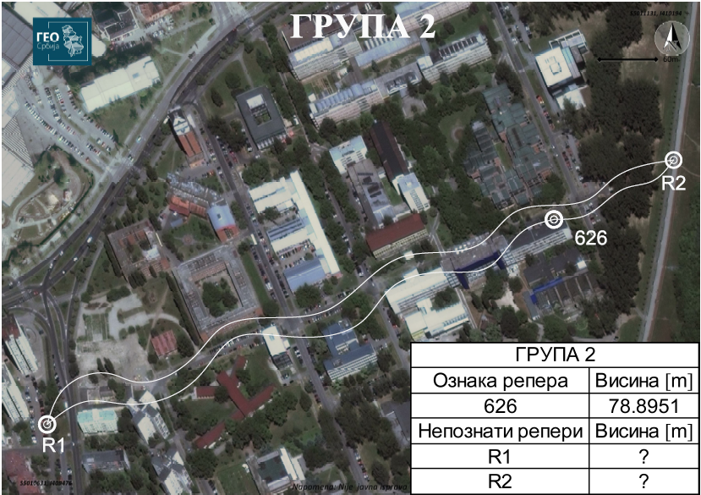

Slide 4
NIvelman
Srediti nivelmanski obrazac – izračunati visinsku razliku na svakoj stanici, visinsku razliku između tačaka R1, R2, 626 i 629
Izračunati približne vrednosti visina repera R1 i R2 (kao aritmetičku sredinu visina izračunatih preko tačaka 626 i 629)
Grupa 1 – 629 – R1 – R2
Grupa 2 – 626 – R2 - 629

Slide 5
Izravnanje nivelmanske mreže
Matrica dizajna A i vektor slobodnih članova f
$R_{1} R_{2}$ $T−M$
$A= \left|\begin{matrix}\begin{matrix} \\ \end{matrix} & \begin{matrix} \\ \end{matrix} \\ \begin{matrix} \\ \end{matrix} & \begin{matrix} \\ \end{matrix}\end{matrix}\right|; f= \left|\begin{matrix} \\ \begin{matrix} \\ \end{matrix} \\ \end{matrix}\right|=\left|\begin{matrix} \\ \begin{matrix} \\ \end{matrix} \\ \end{matrix}\right|$
Matrica težina P – dijagonalna matrica
$$P_{DIAG}= \left[P_{1};P_{2};P_{3};P_{4} \right]= \left[\begin{matrix} & \begin{matrix} & \end{matrix} & \end{matrix}\right];$$
$$P_{i}=\frac{1}{S_{i}};S_{i}−dužina \left[km\right]; σ_{0}=1$$

Slide 6
Izravnanje nivelmanske mreže
Matrica koeficijenata normalnih jednačina
$$N= A^{T}PA=\left|\begin{matrix} & \\ & \end{matrix}\right|$$
Vektor slobodnih članova normalnih jednačina:
$$n= A^{T}Pf=\left|\begin{matrix}\begin{matrix} \\ \\ \end{matrix} \\ \end{matrix}\right|$$

Slide 7
Izravnanje nivelmanske mreže
Vektor nepoznatih parametara $\hat{x}$:
$$\hat{x}= − N^{−1}n= \left|\begin{matrix} \\ \end{matrix}\right|$$
Vektor popravaka merenih veličina:
$$v=A\hat{x}+f=\left|\begin{matrix} \\ \begin{matrix} \\ \end{matrix} \\ \end{matrix}\right|$$
Matrica kofaktora nepoznatih parametara:
$$Q= N^{−1}=\left|\begin{matrix} & \\ & \end{matrix}\right|$$

Slide 8
Izravnanje nivelmanske mreže
Kontrola:
$$v^{T}Pv= f^{T}Pf+ n^{T}\hat{x}= ?$$
Ocena disperzionog koeficijenta:
$$m_{0}= \sqrt{\frac{v^{T}Pv}{n−u}}= ?$$
$f = n − u$ - broj stepeni slobode
$n =4$ – broj merenja
$u = 2$ – broj nepoznatih ($H_{R1}, H_{R2}$)
$$m_{H_{P1}}= m_{0}\sqrt{Q_{XX}}= ?; m_{H_{P2}}= m_{0}\sqrt{Q_{YY}}= ?$$
Izračunati izravnate visine tačaka R1 i R2

Slide 9
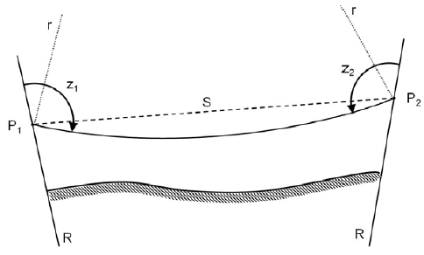
refrakcija
Atmosferska refrakcija označava efekat atmosfere na geometriju (krivu) putanje elektromagnetnog zraka, kao i na brzinu prostiranja talasa.

Slide 10
REFRAKCIJA
Formirati tabelu
Tačka | $P_{1}$
Vreme | $$K_{L}$$ |  |  | $$K_{D}$$ |  |  | $$2VV$$ | $$Z_{M}$$ |  |  | $$∆_{Z}$$
h | ° | ` | " | ° | ` | " | " | ° | ` | " | "
Tačka | $P_{2}$
Vreme | $$K_{L}$$ |  |  | $$K_{D}$$ |  |  | $$2VV$$ | $$Z_{M}$$ |  |  | $$∆_{Z}$$
h | ° | ` | " | ° | ` | " | " | ° | ` | " | "

Slide 11
REFRAKCIJA
Najpre je potrebno odrediti dvostruku vrednost vertikalne kolimacije po formuli:
$$2VV=KL+KD−360⁰$$
Za svaki par merenja mogu se odrediti popravljene vrednosti čitanja zenitnih odstojanja $Z_{M}$:
$$Z_{M} \text{= }\text{KL} \text{−}\text{ 2}\text{VV}\text{/2}$$
Radi kontrole dobijenih rezultata, može se izračunati i uslovno tačna vrednost zenitnog odstojanja $Z^{T}$ korišćenjem uslovno tačne visinske razlike iz geometrijskog nivelmana na osnovu izraza:
$Z_{1}^{T}={90}^{°}+β$ ili $Z_{1}^{T}={180}^{°}−α$; $Z_{2}^{T}={180}^{°}−Z_{1}^{T}$
$$β=\sin^{−1}\left(\frac{\sin{{90}^{°}∗∆H}}{S}\right)$$

Slide 12
refrakcija
Računanje koeficijenta refrakcije $r_{Z}$
$$r_{Z}=1−\frac{Z_{1}+Z_{2}−{180}^{°}}{{{180}^{°}}/π}∙\frac{R}{S}$$
$R=6378 km$ - poluprečnik Zemlje
$S=S’$ – kosa dužina u km
$Z_{1}, Z_{2}$- merena zenitna odstojanja sa tačaka $P_{1}$ i $P_{2}$

Slide 13
refrakcija
Računanje koeficijenta refrakcije $r_{tp}$
$$r_{tp}=503∙\frac{P}{T^{2}}∙\left(0,0343+\frac{ΔT}{ΔH}\right)$$
$P$ – pritisak u hPa
$T$ – temperatura u Kelvinima
$\frac{ΔT}{ΔH}=\frac{T_{2}−T_{1}}{H_{2}−H_{1}}$ – temperaturni gradijent
($T_{i}$ – temperature na tačkama 1 i 2; $H_{i}$ – nadmorske visine tačaka 1 i 2 u m)
Napomena: U izrazu za određivanje $r_{tp}$ član $\frac{ΔT}{ΔH}$ se računa kao $\frac{T_{j}−T_{i}}{ΔH}$ pri čemu je $H_{j}>H_{i}$, dok se kao vrednost $ΔH$ uzima visinska razlika dobijena geometrijskim nivelmanom.

Slide 14
refrakcija
Vreme | $r_{Z}$ | $r_{tp}$
Podatke formatirati kao tabelu
Izračunati definitivne (srednje) vrednosti koeficijenata refrakcije $r_{tp}$ i $r_{Z}$
Napraviti grafik zavisnosti koeficijenata refrakcije $r_{tp}$ i $r_{Z}$ tokom vremena

Slide 15
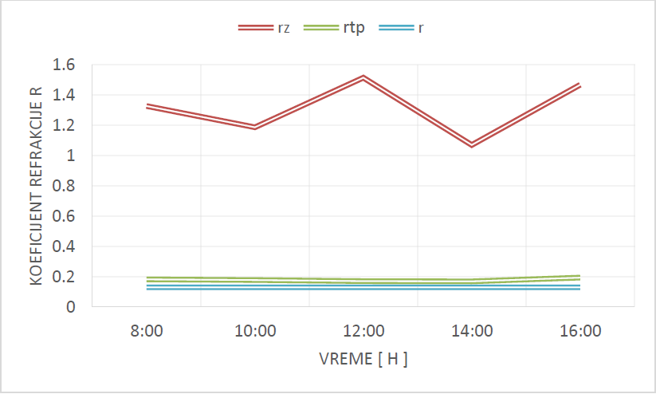
Refrakcija

Slide 16
Refrakcija
ZADATAK. Sa tačke $P_{1}$ opažana su zenitna odstojanja ka tački $P_{2}$ i sa tačke $P_{2}$ opažana su zenitna odstojanja ka tački $P_{1}$ u dva položaja durbina. Na osnovu podataka iz Tabela (naredni slajd) izračunati srednje vrednosti koeficijenata refrakcije u zavisnosti od vrednosti zenitnog odstojanja ($r_{Z}$) i temperature i pritiska ($r_{TP}$).

Slide 17
refrakcija
Dati podaci:
Tačka | P₁
Vreme | K_{L} |  |  | K_{D} |  |  | T | p
h | ° | ` | " | ° | ` | " | K | hPa
8:00 | 91 | 15 | 42 | 268 | 44 | 09 | 275,15 | 999,5
10:00 | 91 | 15 | 45 | 268 | 43 | 56 | 278,15 | 1001,5
12:00 | 91 | 15 | 47 | 268 | 44 | 04 | 284,15 | 1002,8
14:00 | 91 | 15 | 49 | 268 | 43 | 58 | 286,15 | 1005
16:00 | 91 | 15 | 51 | 268 | 44 | 07 | 283,15 | 1004
Tačka | P₂
Vreme | K_{L} |  |  | K_{D} |  |  | T | P
h | ° | ` | " | ° | ` | " | K | hPa
8:00 | 88 | 44 | 07 | 271 | 15 | 54 | 275,25 | 999,8
10:00 | 88 | 44 | 05 | 271 | 16 | 02 | 278,25 | 1001,6
12:00 | 88 | 44 | 02 | 271 | 16 | 07 | 284,25 | 1003
14:00 | 88 | 43 | 58 | 271 | 15 | 52 | 286,25 | 1005,2
16:00 | 88 | 43 | 55 | 271 | 15 | 59 | 283,2 | 1003,7
 | Oznaka | Vrednost | Jedinice
Rastojanje | $$s=$$ | 0,660886 | $$(km)$$
Visinska razlika (geom. nivelman) | $$∆H=$$ | 14,625 | $$(m)$$

Slide 18
refrakcija
Rezultati:
Tačka | $$P_{1}$$
Vreme | $$K_{L}$$ |  |  | $$K_{D}$$ |  |  | $$2VV$$ | $$Z_{M}$$ |  |  | $$∆_{Z}$$
h | ° | ` | " | ° | ` | " | " | ° | ` | " | "
8:00 | 91 | 15 | 42 | 268 | 44 | 09 | -9 | 91 | 15 | 46,5 | 18,4
10:00 | 91 | 15 | 45 | 268 | 43 | 56 | -19 | 91 | 15 | 54,5 | 10,4
12:00 | 91 | 15 | 47 | 268 | 44 | 04 | -9 | 91 | 15 | 51,5 | 13,4
14:00 | 91 | 15 | 49 | 268 | 43 | 58 | -13 | 91 | 15 | 55,5 | 9,4
16:00 | 91 | 15 | 51 | 268 | 44 | 07 | -2 | 91 | 15 | 52 | 12,9
Tačka | $$P_{2}$$
Vreme | $$K_{L}$$ |  |  | $$K_{D}$$ |  |  | $$2VV$$ | $$Z_{M}$$ |  |  | $$∆_{Z}$$
h | ° | ` | " | ° | ` | " | " | ° | ` | " | "
8:00 | 88 | 44 | 07 | 271 | 15 | 54 | 1 | 88 | 44 | 6,5 | -11,4
10:00 | 88 | 44 | 05 | 271 | 16 | 2 | 7 | 88 | 44 | 1,5 | -6,4
12:00 | 88 | 44 | 02 | 271 | 16 | 7 | 9 | 88 | 43 | 57,5 | -2,4
14:00 | 88 | 43 | 58 | 271 | 15 | 52 | -10 | 88 | 44 | 03 | -7,9
16:00 | 88 | 43 | 55 | 271 | 15 | 59 | -6 | 88 | 43 | 58 | -2,9

Slide 19
refrakcija
Rezultati:
Vreme | $$r_{Z}$$ | $$r_{tp}$$
8:00 | 1,33 | 0,18
10:00 | 1,19 | 0,18
12:00 | 1,51 | 0,17
14:00 | 1,07 | 0,17
16:00 | 1,47 | 0,19
Zaključak: Definitivne srednje vrednosti refrakcionih koeficijenata su:
$\overline{r_{z}}=1,31$; $\overline{r_{tp}}=0,18$.

